Slide 1
Mysql分库分表

Slide 2
数据切分，顾名思义，就是数据分散，将一台主机上的数据分摊到多台，减轻单台主机的负载压力，有两种切分方式，一种是分库，即按照业务模块分多个库，每个库中的表不一样，还有一种就是分表，按照一定的业务规则或者逻辑将数据拆分到不同的主机上，每个主机上的表是一样的，这个有点类似于Oracle的表分区。

Slide 3
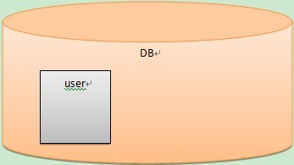
分库分表的由来
单库单表
单库单表是最常见的数据库设计，例如，有一张用户(user)表放在数据库db中，所有的用户都可以在db库中的user表中查到。

Slide 4
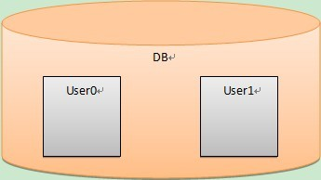
单库多表
随着用户数量的增加，user表的数据量会越来越大，当需要添加一列的时候，mysql会锁表，期间所有的读写操作只能等待。严重影响性能。可以通过某种方式将user进行水平的切分，产生两个表结构完全一样的user0,user1等表，这些表刚好是一份完整的数据。

Slide 5
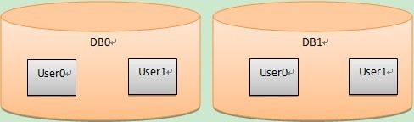
多库多表
随着数据量增加也许单台DB的存储空间不够，随着查询量的增加单台数据库服务器已经没办法支撑。这个时候进行分库又叫垂直分区。

Slide 6
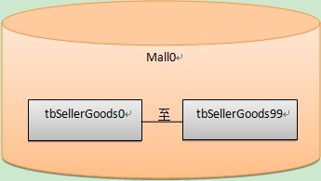
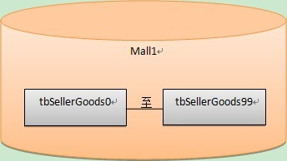
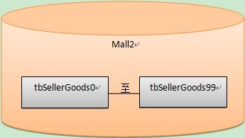


商品分库分表示意图：

Slide 7
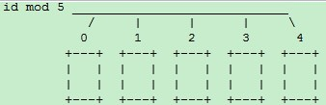
商品表的规则：
根据SellerGoodsId进行分库分表,每个表存在100w个记录，共5个库500张表。
其他分库分表方式：
1：日期方式，它的特点就是离散性加周期性，
如每周进行分表，每年进行分库的方式，一般用于一些日志的记录
2: mod方式，如一个表的主键对5取余数

Slide 8
一些缺陷：
商城：
因为发布商品是随机存储到某库某表，于是一个卖家的商品分散到很多数据库上，理想状态最好是一个卖家的所有商品都在一张表上，便于查询。
其他方式：
当一个表或库的数据量增长到了一个极限，要加库或加表的时候，这种分库分表算法的离散性，必需要做数据迁移才能完成。

Slide 9
商城分库分表标签
T:后面的表名为一张大表，正式SQL中，该表名会被替换成实际表名，比如：{T:tbSellerGoods}
I:后面的字段为分库分表的依据字段，比如： {I:lSellerGoodsId}
C:后面的字段名为Count(*)的别名，比如： {C:nCount}
G:后面的字段名为Group by的字段名，比如： {G:nA}
O:Order By的写法，后面为字段名 排序方式， {O:nA desc}或者 {O:nA}，比如select * from tbA {O:nA desc}
L:Limit，后面的写法为 开始记录序号 记录个数，比如： {L:nFromIndex nRecordCount}或者{L:0 40}或者{L:0 nRecordCount}，记录号从0开始
B:批量操作，写法为{B:lId,1,2,3}，where lId={B:lId,1,2,3}
S:后面的表名为一张大表，正式SQL中，该表名会被剔除，比如： {S:tbA}

Slide 10
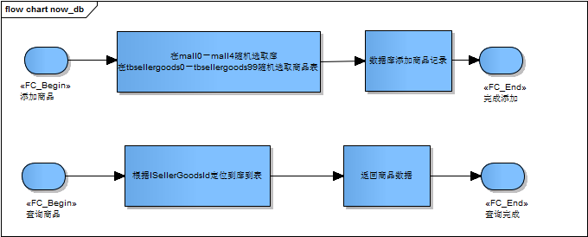
商品操作过程

Slide 11
对商城商品表分库分表的一些想法

Slide 12
初步方案：
1，根据SellerId进行分库分表，每一个SellerId的商品都在同一个表中，方便查询。
2，当SellerId第一次发布商品的时候，在关联表(tbSellerPosition)中添加一条数据并放入memcache，用于记录SellerId所在的库和表。
3， SellerGoodsId由系统毫秒时间+随机(10000000)+SellerId组合。
4，如果当某一个表中的SellerId商品过多，则迁移到新库新表或其他压力比较小的库和表

Slide 13
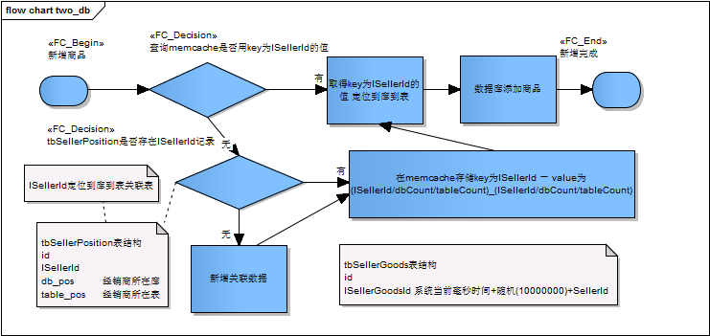
按SellerId进行分库分表（初步方案）

Slide 14
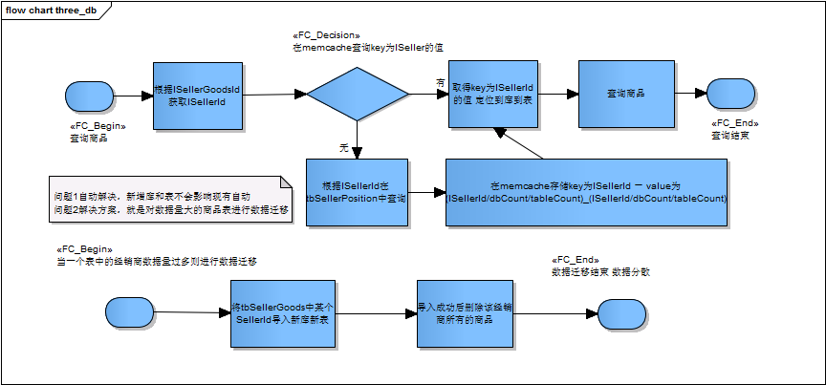

Slide 15
平衡方案：
1，根据SellerId进行分库，SellerGoodsId分表。
2，当SellerId第一次发布商品的时候，在关联表(tbSellerPosition)中添加一条数据并放入memcache，用于记录SellerId所在的库。
3， SellerGoodsId由自增id+SellerId组合，其中自增id用于定位当表。
4，每一个库的表结构都是相同的，为了方便进行数据迁移而且不影响SellerGoodsId的正常使用。
5，当某一个库中的数据远远大于其他库的时候，根据SellerId导入到新增的数据库

Slide 16
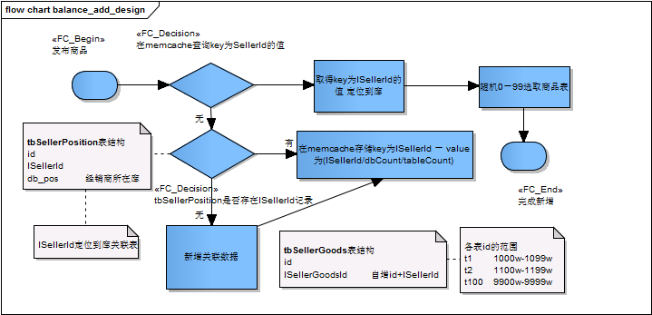

Slide 17
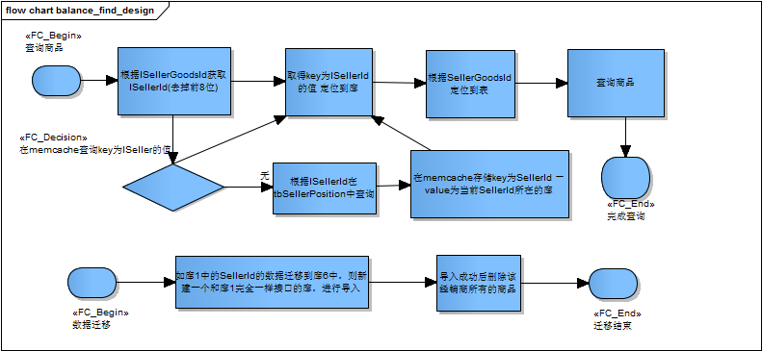

Slide 18
从下面几个方面对这3个方案进行对比：
1：数据库数据分布均匀情况
2：按经销商进行列表查询
3：按经销商数据迁移
4：其他方面

Slide 20
商城方案：应需要在5个库查询，需要5个数据库连接并且每个连接在100表进行遍历，效率最低
初步方案：因都在一个表中，只需在一个表中查询即可
平衡方案：和初步方案比较，就是需要在100个表中遍历

Slide 21
商城方案：数据没有规律可言，按经销商进行数据迁移，执行效率最低，并且因不在一个数据库中，也需要为每一个数据库写对应的存储过程
平衡方案比初步方案而言，后者只需在一个表中搜索，前者需要遍历100个表

Slide 22
跨库
数据分散在每一个库每一个表
当某个SellerId的所拥有的数据非常大，需要进行数据迁移
需要根据SellerId去关联表查询当前所在库表

Slide 23
我的结论：
1，对于同一个SellerId的商品，可以进行聚合，分页和排序操作。
2，没有完美的分库分表方式，只有最适合当前需求的方式。

Slide 24
Thank you

